Slide 1
Analysez des indicateurs de l'égalité femmes/hommes en respect du RGPD
Projet 8 – Charles CLAEYMAN
Notes:
A l’aide des données transmises, j’ai pu mettre en avant quelques indicateurs qui permettent de démontrer notre bonne stratégie en matière d’égalité homme-femme et j’ai pu estimer notre score. Je recommande la collecte de la CSP chez nos employés pour améliorer la fiabilité de ce score.

Slide 2
Objectif
A l’aide des données transmises et en respect du RGPD, j’ai pu mettre en avant quelques indicateurs qui permettent de démontrer notre bonne stratégie en matière d’égalité femmes-hommes et estimer un score de 88.

Slide 3




Présentation des données
Informations professionnelles
Informations personnelles
Id_salarié
Rémunérations
Notes:
1 : Ancienneté, distance travail domicile, satisfaction, accident de travail
2 : Date de naissance, civilité, nombre d’enfant …
3 rémunération, temps de travail, part variable

Slide 4
Respect du RGPD
Suppression
Noms & Prénoms
Id_Salarié
Transformation
Dates de naissance
Etat civil, enfants, téléphone
Notes:
Respect des 5 grands principes du RGPD : Finalité Pertinence, Sécurité, respect des personnes, Durée de conservation des données

Slide 5
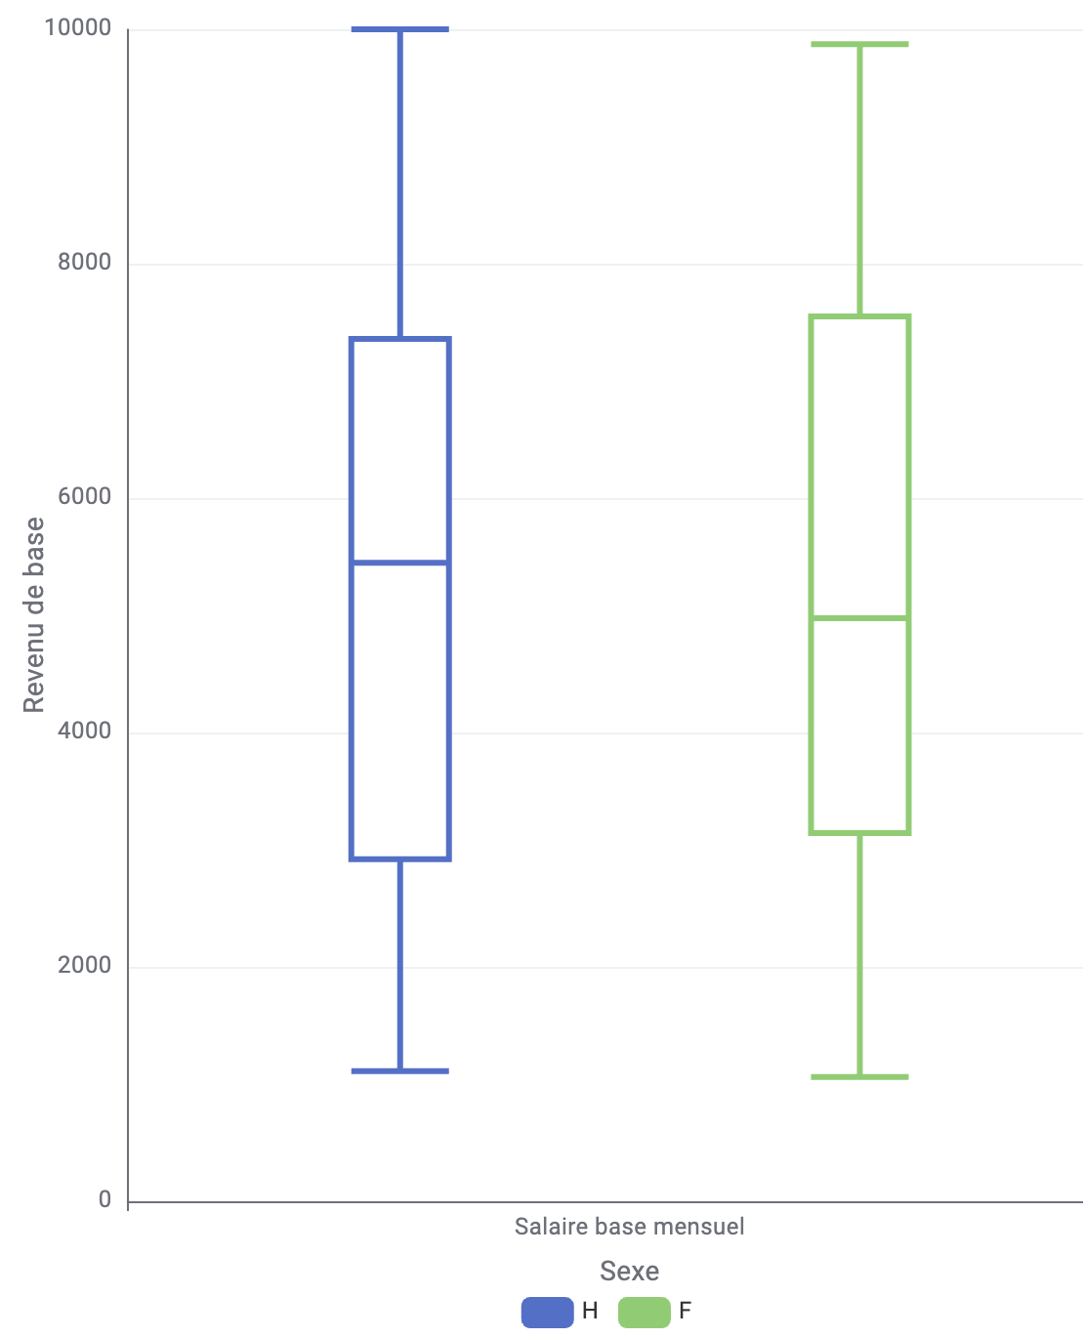
Des Ecarts sur les revenus
Notes:
Indicateur : même médiane de salaire entre homme et femme

Slide 6
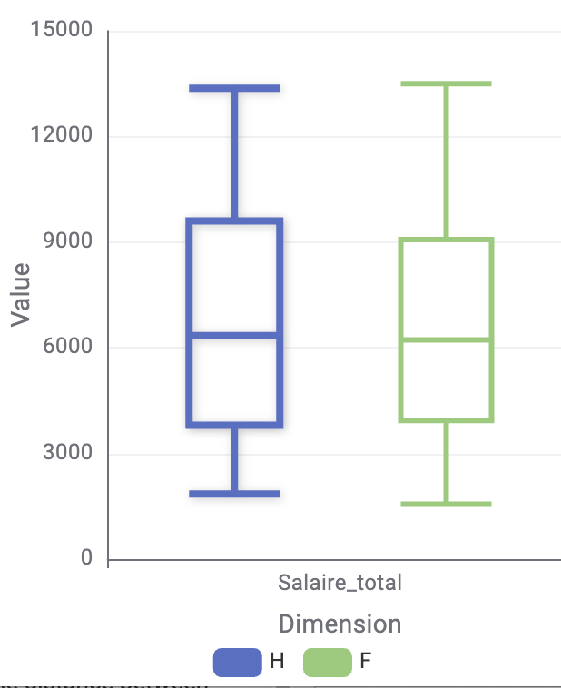
Mais qui se réduisent en prenant en compte le REVENU variable
Notes:
Salaire médian : 6343 hommes / 6227 femmes
Q3 : 9599 H / 9074 F

Slide 7
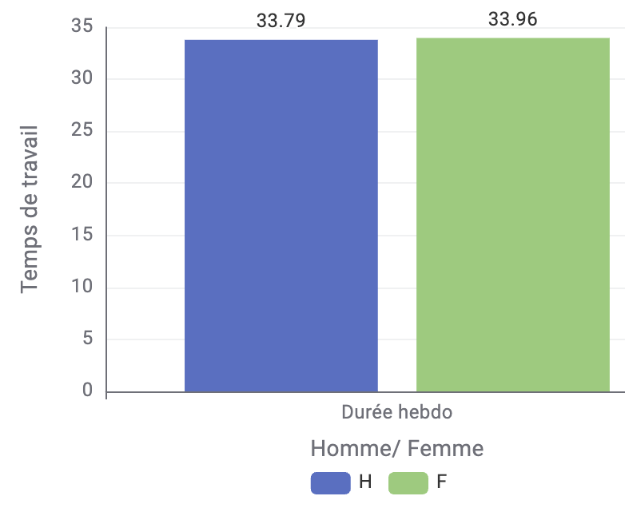
Temps de travail sensiblement équivalent

Slide 8
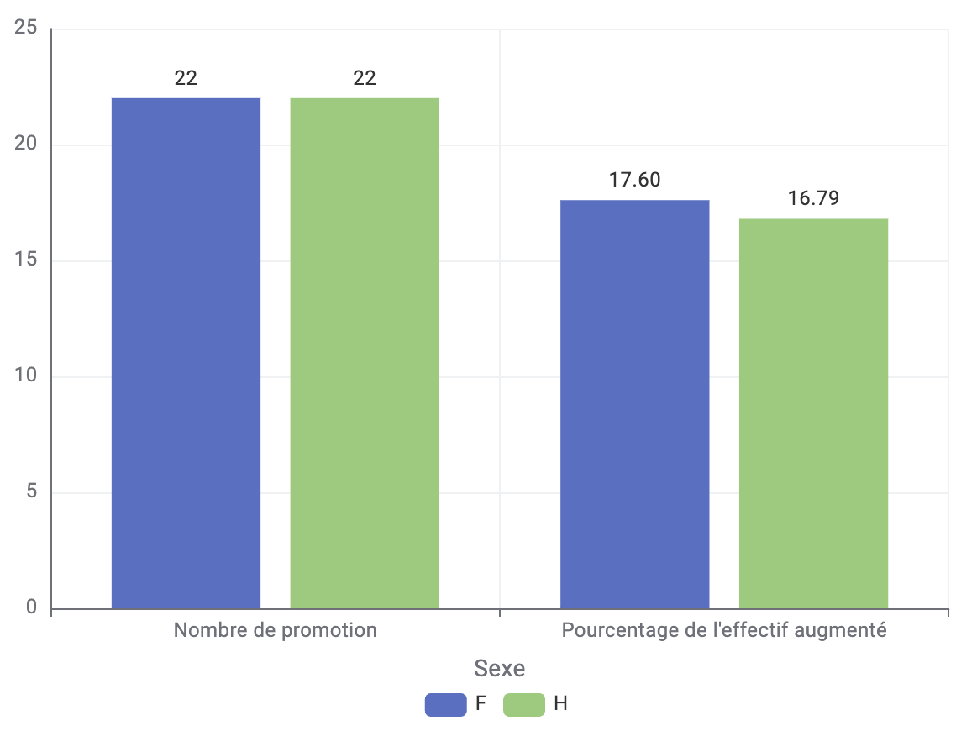
Autant de promotion pour les hommes et les femmes

Slide 9
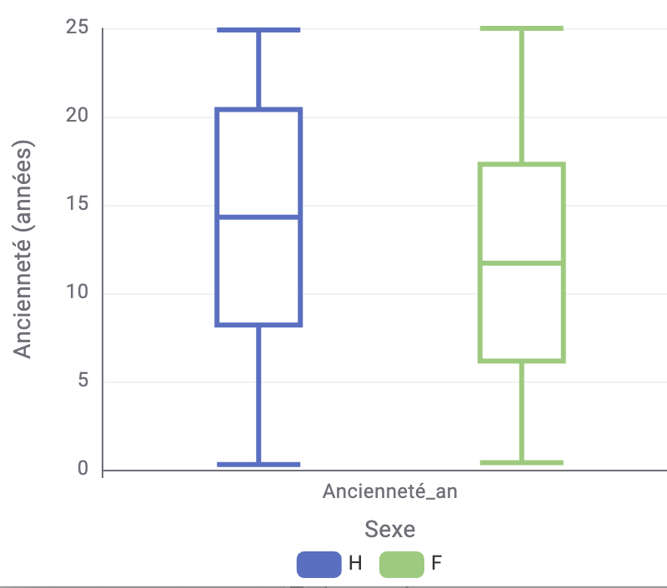
Une ancienneté plus élevée chez les hommes

Slide 10


Estimation du score d’égalité FEMMES Hommes
Solution 1 : Pas de calcul possible
Absence de la donnée CSP

Slide 11

Estimation du score d’égalité FEMMES HOMMES
Solution 2 : Hypothèse que tout le monde à la même CSP
Score de 88

Slide 12
Estimation du score d’égalité FEMMES HOMMES
Solution 3 : Hypothèse d’appartenance d’une CSP à partir des revenus
Collecte
Récupération des données de dispersions des salaires en fonction de la CSP (INSEE)
Fixation des seuils
Employé jusqu’à 2 000 € / mois
Professions intermédiaires entre 2000 et 2800 € / mois
Cadre au-delà de 2800 € par mois
Score de 88
Notes:
88 est le score moyen

Slide 13

Comment améliorer notre score ?

Slide 14
Part des femmes dans les 10 revenus les plus importants de l’entreprise

